Slide 1
Tutorium für Volkswirtschaft und Sozioökonomie Interessierte

Slide 2
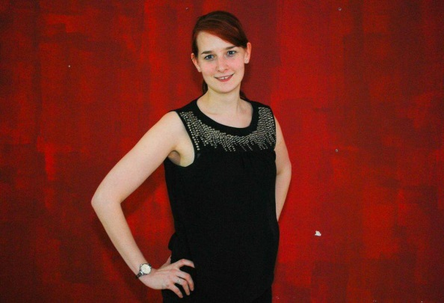
Wer wir sind
Volkswirtschaft
Sozioökonomie
Sarah Beran
26 Jahre
8. Semester
Gesellschaft für Plurale Ökonomik
VW-Zentrum für Studierende
Markus Otter
23 Jahre
Auslandssemester in Korea
Sozök-home

Slide 3
Das Tutorium
17.03 – VW und SozÖk im Studium
05.04 – VW & SozÖk Community
von der StEOP bis zur BAC Arbeit
Berufsfelder und was sonst so geboten wird
Sarah und Markus
Besonderheiten
Plattformen
Veranstaltungen
Selim und Roland

Slide 4
14.04 – Studium und drumherum
04.05 - Auslandsemester
Beihilfen
Stipendien
Arbeiten
Anna und Sarah
Wann angehen
Was anrechenbar
Erfahrungsberichte
Katharina und Markus

Slide 5
VWL – was ist das?
VWL in der STEOP
VWL im CBK
VWL im Hauptstudium

Slide 6
Sozioökonomie – was ist das?
SozÖk in der STEOP
SozÖk im CBK
SozÖk im Hauptstudium

Slide 7
Berufsfelder
Bank
Kammern
Beratung
Forschung

Slide 8
Unterschied VW & SozÖk
Ein Studium, ein Zweig, zwei Richtungen, einige Spezialisierungsmöglichkeiten
Unterschiedliche methodische Ansätze
Beschäftigung mit (wirtschafts-)politischen Fragestellungen

Slide 9
Stundentafel
https://www.wu.ac.at/fileadmin/wu/h/students/ba_dt_table_wiso2012_vwsozok.pdf

Slide 10
Tricks im Studium
Mehrer Kurse auf einmal bei LPIS anmelden
Wie richtig LPIS nutzen
Wie in der STEOP und CBK vorgehen
sonstiges

Slide 11
Studi Community ist nice ;)
mehr dazu nächstes mal

